Slide 1
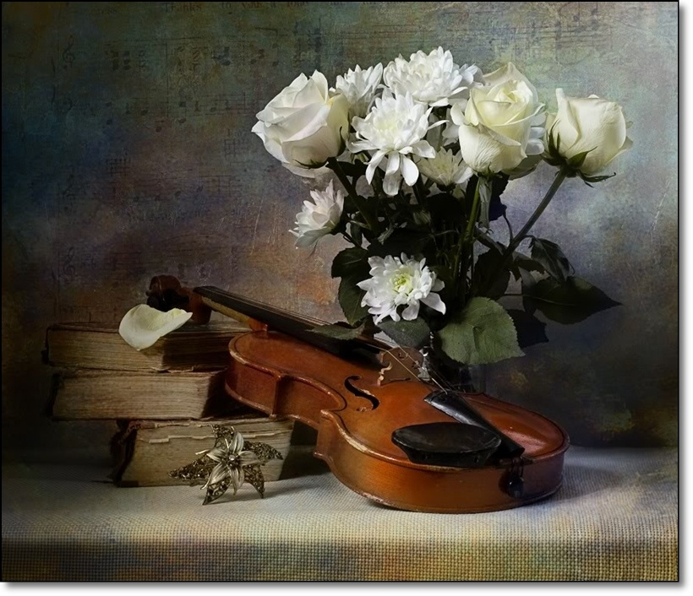
Музыка и поэзия

Slide 2
«…Значительная талантливость, поэтичность, красивая гармония и весьма недюжинная изобретательность» П.И. Чайковский

Slide 3
Ребиков Владимир Иванович (1866-1920)

Slide 4
10 опер, 2 балета, множество инструментальных произведений, романсы

Slide 5
Брюсов Валерий Яковлевич (1873-1924)

Slide 6
Чёткие линии гор, Бледно-неверное море… Гаснет восторженный взор, Тонет в безбрежном просторе, Создал я в тайных мечтах Мир идеальной природы, - Что перед ним этот прах: Степи, и скалы, и воды.

Slide 7
« Танец» 1-я часть « Аллегретто» Аллегретто- обозначение оживлённого темпа в музыке

Slide 10
Мелодекламация – чтение стихов под музыку

Slide 11
К.Бальмонт «Лебедь» Белый лебедь, лебедь чистый. Сны твои всегда безмолвны, Безмятежно-серебристый, Ты скользишь, рождая волны. Под тобою глубь немая, Без привета, без ответа, Но скользишь ты, утопая, В бездне воздуха и света…

Slide 12
«Вальс» из оперы « Ёлка»

Slide 13
Спасибо за урок!

